Slide 1
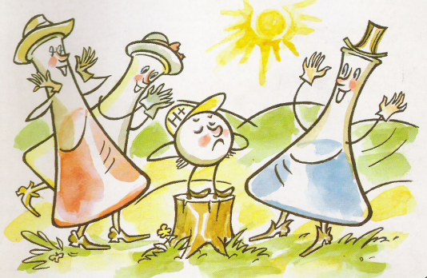
Кислоты
_{8 класс}

Slide 2
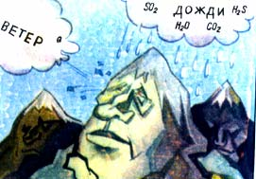
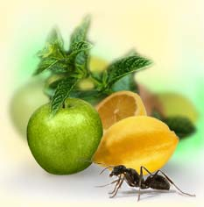
Что общего изображено ?

Slide 3
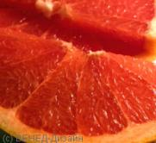
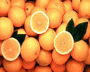
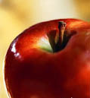

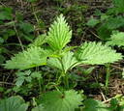
Кислоты в природе
Лимонная кислота
Аскорбиновая кислота
Яблочная кислота
Щавелевая кислота
Муравьиная кислота

Slide 4
Немного «кислотной» истории
Уксусная кислота (получена около 3 тыс. лет) самая «древняя» из всех кислот.
Человек в первый раз познакомился с уксусной кислотой при брожении виноградных вин.
Cлово «уксус» в России называли «кислотная влажность».

Slide 5
Угольная кислота
Угольную кислоту получил впервые в начале XVIII в. Английский химик Джозеф Пристли путем растворения в воде углекислого газа. Полученный раствор называли «содовой» водой в течение 20 лет.

Slide 6
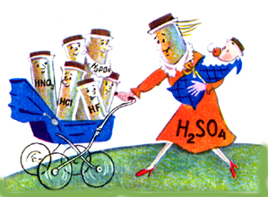
Серная кислота
Серная кислота «сернокислый квас» известна с X в.
Серную кислоту выделили из купоросов, например, из железного купороса, и назвали купоросным маслом.
Серная кислота используется для получения практически всех кислот. Поэтому ее называют «матерью» всех кислот.

Slide 7
Соляная кислота
В 1824 году врач и биохимик Антуа Праут определил, что в состав желудочного сока человека всегда входит соляная кислота, которая убивает всех болезнетворных микробов, а также паразитов.

Slide 8
Шкала понимания
план изучения кислот
Физические свойства
Расчет с.о. всех атомов
Классификация
Номенклатура
Определение класса
Состав

Slide 9
HCl
HNO3
В чем предмет «благородства» всех кислот ?
H2S
H3PO4

Slide 10
Названия кислот
HCl - хлороводородная (соляная) кислота
HNO₃ - азотная кислота
HNO₂ - азотистая кислота
H₂SO₃ - сернистая кислота
H₂SO₄ - серная кислота
H₂S - сероводородная
H₂CO₃ - угольная кислота
H₂SiO₃ – кремниевая кислота
H₃PO₄ - фосфорная кислота

Slide 11
Кислоты
представляют собой сложные вещества, состоящие из одного или нескольких атомов водорода и кислотного остатка
НхR
Н – водород
R – кислотный остаток

Slide 12
Определение степени окисления элементов
Алгоритм
Запишем формулу кислоты: H₂SO₄;
Обозначим степени окисления известных атомов (кислорода и водорода) над серой запишем х:
H₂⁺S^{+x}O₄⁻²;
Проведем расчет: (+1)·2+x+(-2)·4=0,
Найдем х: x=+6
H₂⁺S ⁺⁶O₄⁻²

Slide 13
Классификация кислот
По содержанию кислорода
По количеству атомов водорода
Бескислородные
Кислородсодержащие
Одноосновные
Двухосновные
Трехосновные
HCl
HNO3
HCl
H2SO4
H3PO4
H2S
H2SO4
H2CO3
HNO3

Slide 14
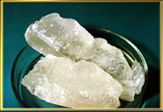
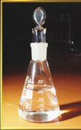
Агрегатное состояние кислот
кислоты
Жидкие
HCI, H2SO4, HNO3
Твердые
H3PO4, H2SiO3
Растворимые
в воде
Нерастворимые
в воде
H2SiO3
H2CO3 , H2SO3 в свободном виде не существуют

Slide 15

Лабораторная работа
Выполните экспериментальное задание.
Запишите наблюдения в таблицу.
Сделайте вывод на основании наблюдений.
Рекомендации: строго соблюдайте правила техники безопасности при работе с растворами кислот!

Slide 16
Как распознать кислоту и основание?
Поместите индикаторы в пробирки с веществами.
Посмотрите как изменяется цвет индикатора.
Занесите результаты в таблицу:
Вещества индикаторы | кислота | основание
универсальный
фенолфталеин

Slide 17
Изменение цвета индикатора в кислоте
Название кислоты | Серная кислота | Яблочная кислота | Азотная кислота | Лимонная кислота
Действие на индикатор
Лакмус | красный | красный | красный | красный
Метиловый оранжевый | розовый | розовый | розовый | розовый
Универсальный индикатор | красный | красный | красный | красный

Slide 18
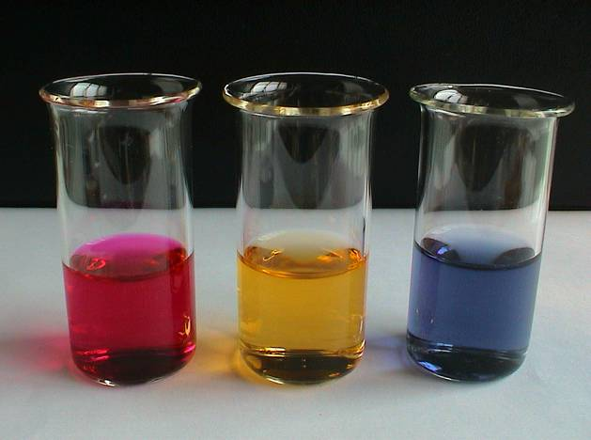
Действие какого индикатора наблюдаем?
кислота
вода
щелочь

Slide 19
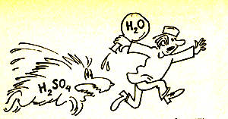
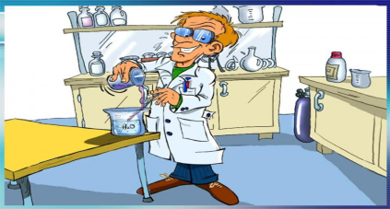
Разбавление серной кислоты водой
Чтоб разбавить кислоту,
Лил в нее водицу.
Плохо! Видно за версту-
Это не годиться.
Химик же, наоборот,
Вот как поступает:
кислоты чуть-чуть прильет
в воду и мешает.

Slide 20
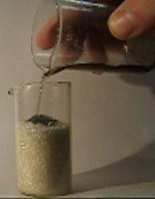
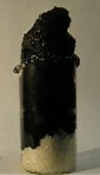
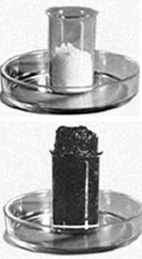
Действие концентрированной серной кислоты на сахар

Slide 21
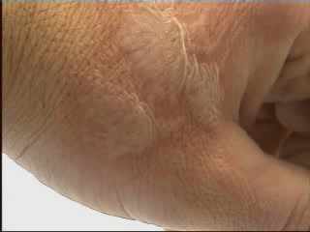
Ожоги кожи рук серной кислотой
При попадании на кожу серная кислота вызывает долго незаживающие ожоги.
Попавшую на кожу кислоту необходимо смыть большим количеством воды, а затем раствором питьевой соды и вновь водой.

Slide 22
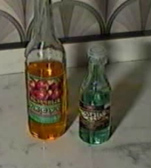
Значение кислот для человека
кислота – кислый
яблочная
лимонная
уксусная
пищевые кислоты
Аскорбиновая
Ацетилсалициловая Никотиновая
лекарственные
вещества
Опасные для здоровья : серная, соляная,
азотная кислоты и др.

Slide 23
Проверь себя!
1. Выбери ряд формул, в котором все вещества – кислоты
А. HCl, CaCl2, H2SO4
Б. HCl, CuO, HNO3
B. HNO3, H2SO4, H3PO4
2. Число формул кислот в следующем списке:
H2CO3, KOH, H2SO4, NaNO3, HNO3, CaCO3
А. 1
Б. 2
В. 3
3. Среди предложенных молекул веществ найдите кислородсодержащую двухосновную кислоту:
А. KOH
Б. H2S
B. H2SO4

Slide 24
Ответы на тест
1-В
2-В
3-В

Slide 25
Соотнесите
серная кислота
сероводородная
кислота
H₂SO₃
H₂S
хлороводородная
кислота
угольная кислота
H₂CO₃
азотная кислота
H₂SiO₃
кремниевая кислота
H₃PO₄
сернистая кислота
H₂SO₄
фосфорная кислота
HNO₃
HCl

Slide 26
Ответы
серная кислота
хлороводородная
азотная
сернистая
сероводородная
фосфорная
угольная
кремниевая
H₂SO₄
HCl
HNO₃
H₂SO₃
H₂S
H₃PO₄
H₂CO₃
H₂SiO₃

Slide 27

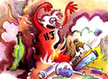
Домашнее задание
Найдите информацию о данных кислотах

Slide 28
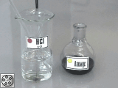
Спасибо за урок

